Slide 3

培优课10 构造法求数列通项
培优点一 $a_{n+1}=Aa_{n}+f\left(n\right)$型
培优点二 取倒数型
培优点三 取对数型
*培优点四 特征根型

Slide 4
培优点一 $a_{n+1}=Aa_{n}+f\left(n\right)$ 型

Slide 5
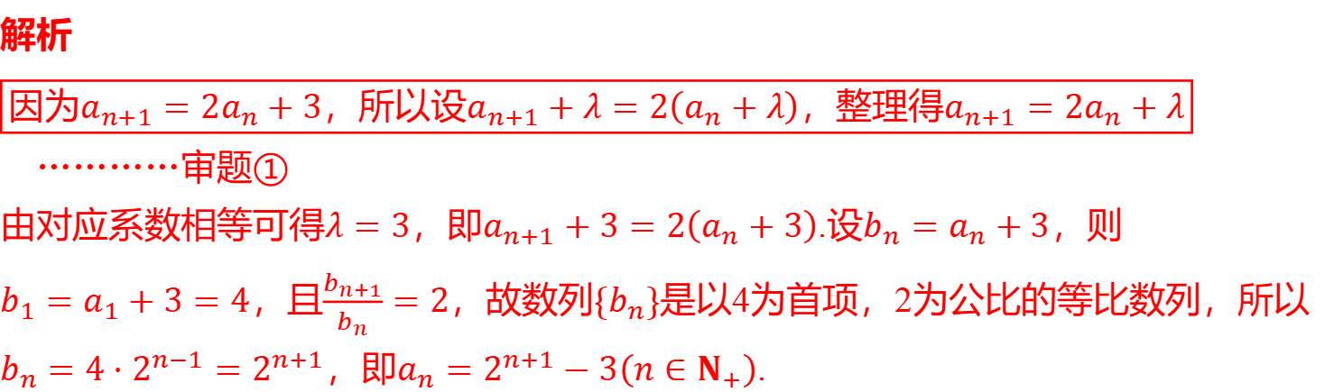

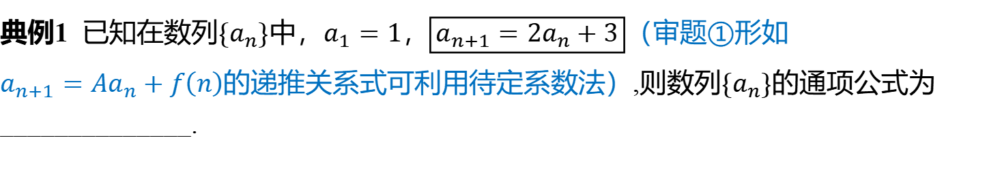
典例1 已知在数列$\{a_{n}\}$中，$a_{1}=1$，$\boxed{a_{n+1}=2a_{n}+3}$ （审题①形如
$a_{n+1}=Aa_{n}+f\left(n\right)$的递推关系式可利用待定系数法）,则数列$\{a_{n}\}$ 的通项公式为
______________.
$a_{n}=2^{n+1}−3$
解题观摩
解析
$\boxed{\text{因为}a_{n+1}=2a_{n}+3\text{，所以设}a_{n+1}+λ=2\left(a_{n}+λ\right)\text{，整理得}a_{n+1}=2a_{n}+λ}$， …………审题①
由对应系数相等可得$λ=3$，即$a_{n+1}+3=2\left(a_{n}+3\right)$.设$b_{n}=a_{n}+3$ ，则
$b_{1}=a_{1}+3=4$，且$\frac{b_{n+1}}{b_{n}}=2$，故数列$\{b_{n}\}$ 是以4为首项，2为公比的等比数列，所以
$b_{n}=4⋅2^{n−1}=2^{n+1}$，即$a_{n}=2^{n+1}−3\left(n∈N_{+}\right)$ .

Slide 6
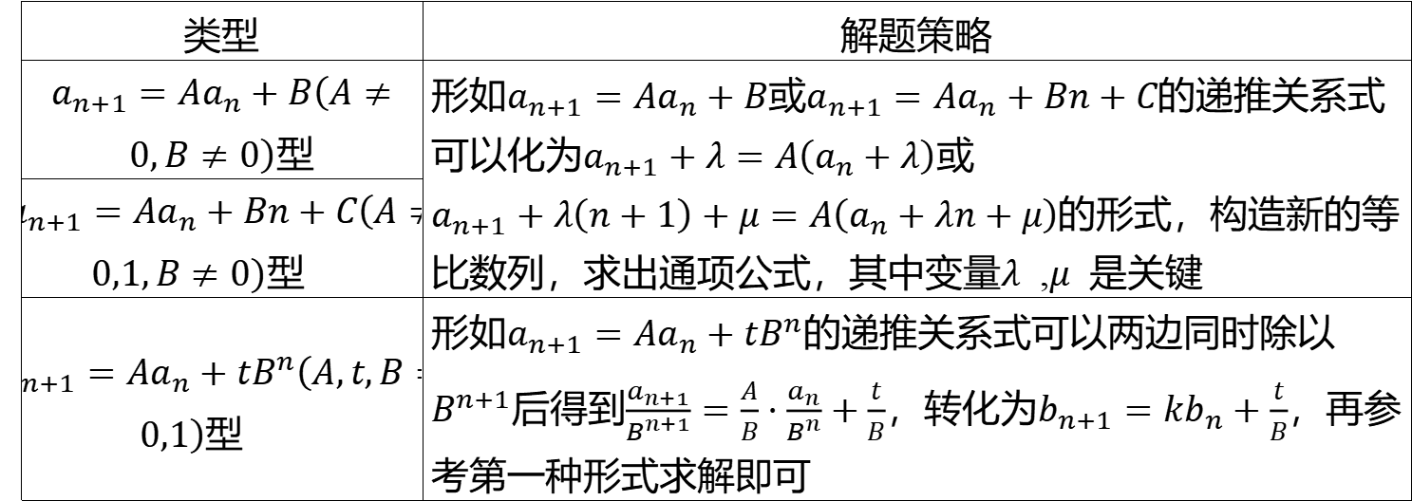
形如$a_{n+1}=Aa_{n}+f\left(n\right)\left(A≠0,f\left(n\right)≠0\right)$ 的递推式求通项公式的3种类型及解题策略
类型 | 解题策略
$a_{n+1}=Aa_{n}+B\left(A≠0,B≠0\right)$ 型 | 形如$a_{n+1}=Aa_{n}+B$或$a_{n+1}=Aa_{n}+Bn+C$的递推关系式可以化为$a_{n+1}+λ=A\left(a_{n}+λ\right)$或$a_{n+1}+λ\left(n+1\right)+μ=A\left(a_{n}+λn+μ\right)$的形式，构造新的等比数列，求出通项公式，其中变量$λ$ ,$μ$ 是关键
$a_{n+1}=Aa_{n}+Bn+C\left(A≠0,1,B≠0\right)$ 型
$a_{n+1}=Aa_{n}+tB^{n}\left(A,t,B≠0,1\right)$ 型 | 形如$a_{n+1}=Aa_{n}+tB^{n}$的递推关系式可以两边同时除以$B^{n+1}$后得到$\frac{a_{n+1}}{B^{n+1}}=\frac{A}{B}⋅\frac{a_{n}}{B^{n}}+\frac{t}{B}$，转化为$b_{n+1}=kb_{n}+\frac{t}{B}$ ，再参考第一种形式求解即可

Slide 7

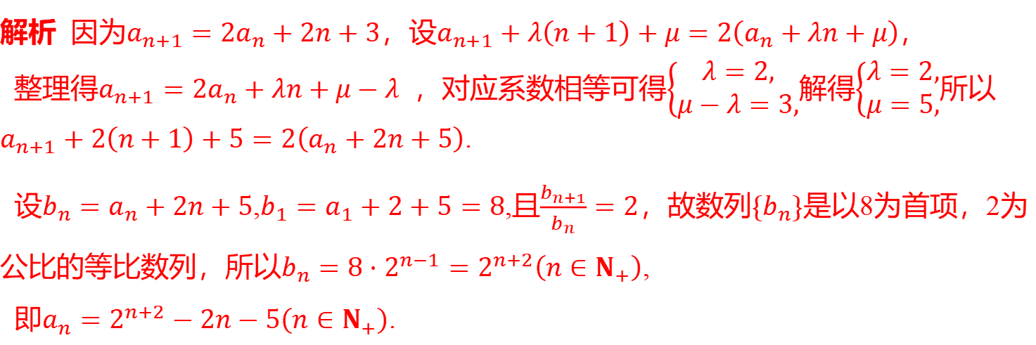
&1& $a_{n+1}=Aa_{n}+Bn+C\left(A≠0,1,B≠0\right)$ 型
1. 已知在数列$\{a_{n}\}$中，$a_{1}=1$，$a_{n+1}=2a_{n}+2n+3$,求数列$\{a_{n}\}$ 的通项公式.
解析 因为$a_{n+1}=2a_{n}+2n+3$，设$a_{n+1}+λ\left(n+1\right)+μ=2\left(a_{n}+λn+μ\right)$ ，
整理得$a_{n+1}=2a_{n}+λn+μ−λ$ ，对应系数相等可得$\left\{\begin{aligned}&λ=2, \\ &μ−λ=3,\end{aligned}\right.$解得$\left\{\begin{aligned}&λ=2, \\ &μ=5,\end{aligned}\right.$ 所以
$a_{n+1}+2\left(n+1\right)+5=2\left(a_{n}+2n+5\right)$ .
设$b_{n}=a_{n}+2n+5$,$b_{1}=a_{1}+2+5=8$,且$\frac{b_{n+1}}{b_{n}}=2$，故数列$\{b_{n}\}$ 是以8为首项，2为
公比的等比数列，所以$b_{n}=8⋅2^{n−1}=2^{n+2}\left(n∈N_{+}\right)$ ,
即$a_{n}=2^{n+2}−2n−5\left(n∈N_{+}\right)$ .

Slide 8
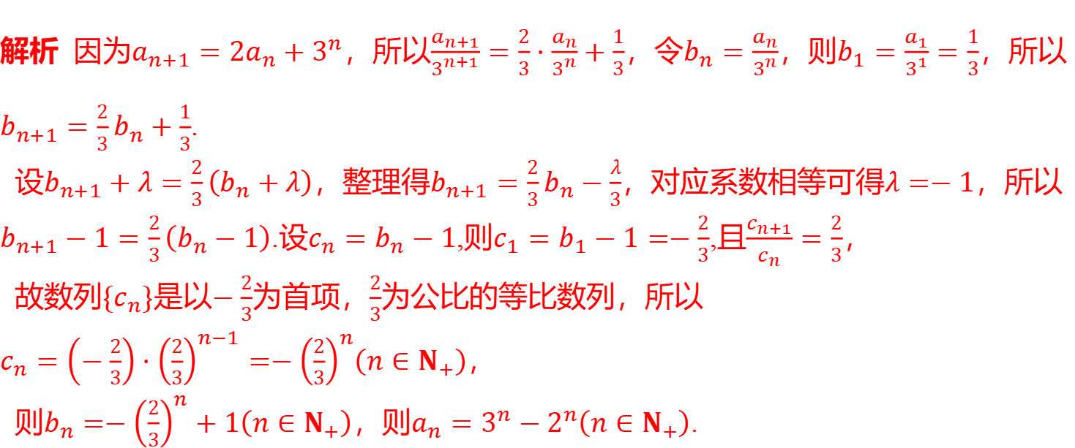
&2& $a_{n+1}=Aa_{n}+tB^{n}\left(A,B,t≠0,1\right)$ 型
2. 已知在数列$\{a_{n}\}$中，$a_{1}=1$，$a_{n+1}=2a_{n}+3^{n}$,求数列$\{a_{n}\}$ 的通项公式.
解析 因为$a_{n+1}=2a_{n}+3^{n}$，所以$\frac{a_{n+1}}{3^{n+1}}=\frac{2}{3}⋅\frac{a_{n}}{3^{n}}+\frac{1}{3}$，令$b_{n}=\frac{a_{n}}{3^{n}}$，则$b_{1}=\frac{a_{1}}{3^{1}}=\frac{1}{3}$ ，所以
$b_{n+1}=\frac{2}{3}b_{n}+\frac{1}{3}$ .
设$b_{n+1}+λ=\frac{2}{3}\left(b_{n}+λ\right)$，整理得$b_{n+1}=\frac{2}{3}b_{n}−\frac{λ}{3}$，对应系数相等可得$λ=−1$ ，所以
$b_{n+1}−1=\frac{2}{3}\left(b_{n}−1\right)$.设$c_{n}=b_{n}−1$,则$c_{1}=b_{1}−1=−\frac{2}{3}$,且$\frac{c_{n+1}}{c_{n}}=\frac{2}{3}$ ，
故数列$\{c_{n}\}$是以$−\frac{2}{3}$为首项，$\frac{2}{3}$ 为公比的等比数列，所以
$c_{n}=\left(−\frac{2}{3}\right)⋅{\left(\frac{2}{3}\right)}^{n−1}=−{\left(\frac{2}{3}\right)}^{n}\left(n∈N_{+}\right)$ ，
则$b_{n}=−{\left(\frac{2}{3}\right)}^{n}+1\left(n∈N_{+}\right)$，则$a_{n}=3^{n}−2^{n}\left(n∈N_{+}\right)$ .

Slide 9
培优点二 取倒数型

Slide 10
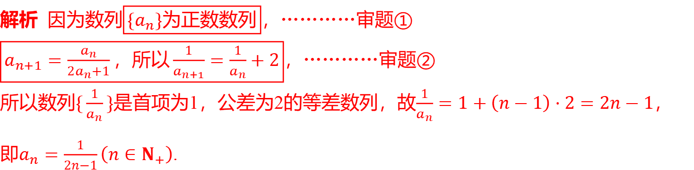

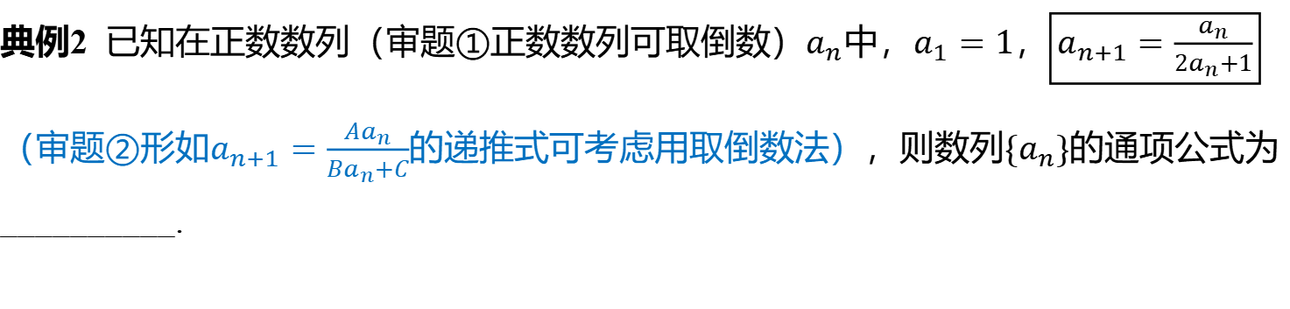
典例2 已知在<ib>正数数列</ib>（审题①正数数列可取倒数）$a_{n}$中，$a_{1}=1$，$\boxed{a_{n+1}=\frac{a_{n}}{2a_{n}+1}}$
（审题②形如$a_{n+1}=\frac{Aa_{n}}{Ba_{n}+C}$的递推式可考虑用取倒数法），则数列$\{a_{n}\}$ 的通项公式为
__________.
$a_{n}=\frac{1}{2n−1}$
解题观摩
解析 因为数列$\boxed{\{a_{n}\}\text{为正数数列}}$ ，…………审题①
$\boxed{a_{n+1}=\frac{a_{n}}{2a_{n}+1}\text{，所以}\frac{1}{a_{n+1}}=\frac{1}{a_{n}}+2}$ ，…………审题②
所以数列$\{\frac{1}{a_{n}}\}$是首项为1，公差为2的等差数列，故$\frac{1}{a_{n}}=1+\left(n−1\right)⋅2=2n−1$ ，
即$a_{n}=\frac{1}{2n−1}\left(n∈N_{+}\right)$ .

Slide 11
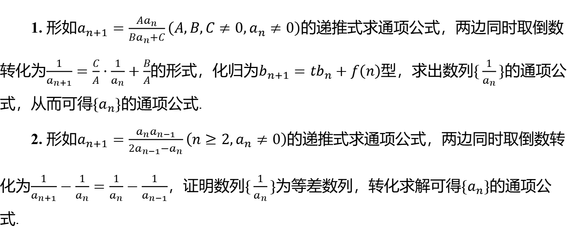
1. 形如$a_{n+1}=\frac{Aa_{n}}{Ba_{n}+C}\left(A,B,C≠0,a_{n}≠0\right)$的递推式求通项公式，两边同时取倒数转化为$\frac{1}{a_{n+1}}=\frac{C}{A}⋅\frac{1}{a_{n}}+\frac{B}{A}$的形式，化归为$b_{n+1}=tb_{n}+f\left(n\right)$型，求出数列$\{\frac{1}{a_{n}}\}$的通项公式，从而可得$\{a_{n}\}$ 的通项公式.
2. 形如$a_{n+1}=\frac{a_{n}a_{n−1}}{2a_{n−1}−a_{n}}\left(n≥2,a_{n}≠0\right)$的递推式求通项公式，两边同时取倒数转化为$\frac{1}{a_{n+1}}−\frac{1}{a_{n}}=\frac{1}{a_{n}}−\frac{1}{a_{n−1}}$，证明数列$\{\frac{1}{a_{n}}\}$为等差数列，转化求解可得$\{a_{n}\}$ 的通项公式.

Slide 12
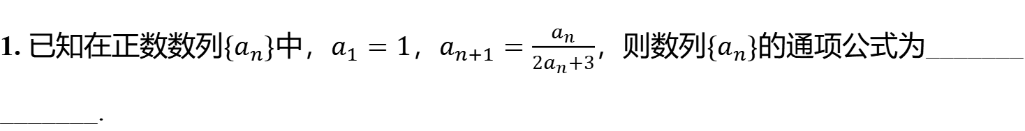
&3& $a_{n+1}=\frac{Aa_{n}}{Ba_{n}+C}\left(A,B≠0,A≠C\right)$ 型
1. 已知在正数数列$\{a_{n}\}$中，$a_{1}=1$，$a_{n+1}=\frac{a_{n}}{2a_{n}+3}$，则数列$\{a_{n}\}$ 的通项公式为______________.
$a_{n}=\frac{1}{2⋅3^{n−1}−1}$

Slide 13
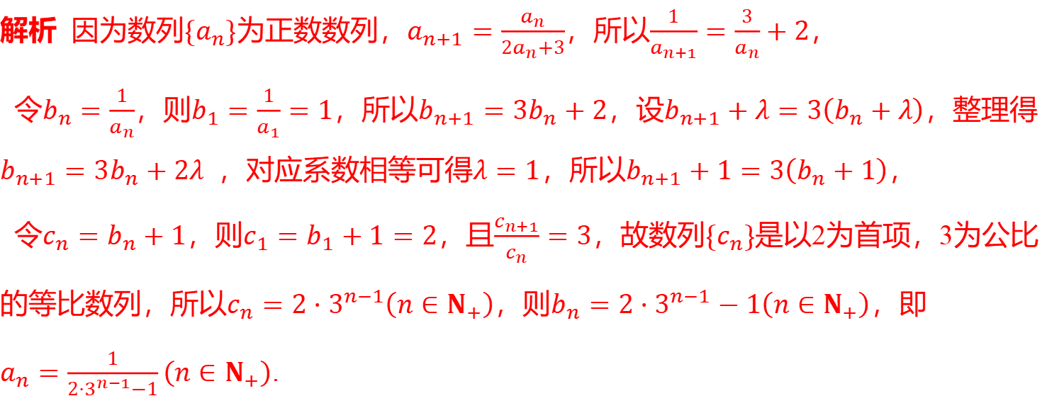
解析 因为数列$\{a_{n}\}$为正数数列，$a_{n+1}=\frac{a_{n}}{2a_{n}+3}$，所以$\frac{1}{a_{n+1}}=\frac{3}{a_{n}}+2$ ，
令$b_{n}=\frac{1}{a_{n}}$，则$b_{1}=\frac{1}{a_{1}}=1$，所以$b_{n+1}=3b_{n}+2$，设$b_{n+1}+λ=3\left(b_{n}+λ\right)$ ，整理得
$b_{n+1}=3b_{n}+2λ$ ，对应系数相等可得$λ=1$，所以$b_{n+1}+1=3\left(b_{n}+1\right)$ ，
令$c_{n}=b_{n}+1$，则$c_{1}=b_{1}+1=2$，且$\frac{c_{n+1}}{c_{n}}=3$，故数列$\{c_{n}\}$ 是以2为首项，3为公比
的等比数列，所以$c_{n}=2⋅3^{n−1}\left(n∈N_{+}\right)$，则$b_{n}=2⋅3^{n−1}−1\left(n∈N_{+}\right)$ ，即
$a_{n}=\frac{1}{2⋅3^{n−1}−1}\left(n∈N_{+}\right)$ .

Slide 14
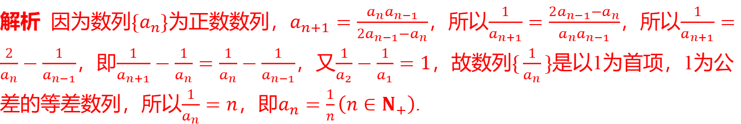

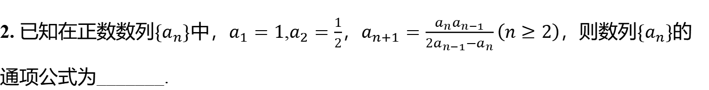
&4& $a_{n+1}=\frac{a_{n}a_{n−1}}{2a_{n−1}−a_{n}}$ 型
2. 已知在正数数列$\{a_{n}\}$中，$a_{1}=1$,$a_{2}=\frac{1}{2}$，$a_{n+1}=\frac{a_{n}a_{n−1}}{2a_{n−1}−a_{n}}\left(n≥2\right)$，则数列$\{a_{n}\}$ 的通项公式为_______.
$a_{n}=\frac{1}{n}$
解析 因为数列$\{a_{n}\}$为正数数列，$a_{n+1}=\frac{a_{n}a_{n−1}}{2a_{n−1}−a_{n}}$，所以$\frac{1}{a_{n+1}}=\frac{2a_{n−1}−a_{n}}{a_{n}a_{n−1}}$，所以$\frac{1}{a_{n+1}}=\frac{2}{a_{n}}−\frac{1}{a_{n−1}}$，即$\frac{1}{a_{n+1}}−\frac{1}{a_{n}}=\frac{1}{a_{n}}−\frac{1}{a_{n−1}}$，又$\frac{1}{a_{2}}−\frac{1}{a_{1}}=1$，故数列$\{\frac{1}{a_{n}}\}$是以1为首项，1为公差的等差数列，所以$\frac{1}{a_{n}}=n$，即$a_{n}=\frac{1}{n}\left(n∈N_{+}\right)$ .

Slide 15
培优点三 取对数型

Slide 16
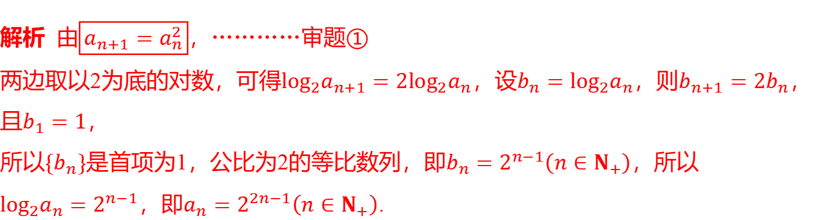

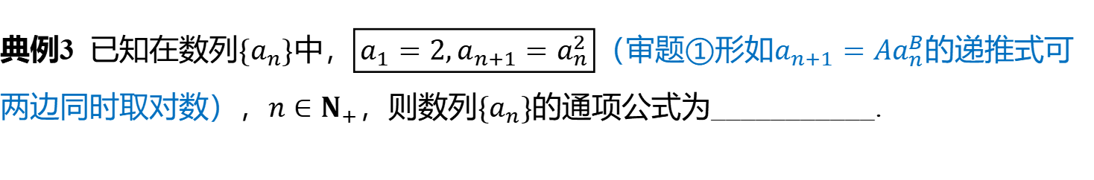
典例3 已知在数列$\{a_{n}\}$中，$\boxed{a_{1}=2,a_{n+1}=a_{n}^{2}}$（审题①形如$a_{n+1}=Aa_{n}^{B}$ 的递推式可
两边同时取对数），$n∈N_{+}$，则数列$\{a_{n}\}$ 的通项公式为___________.
$a_{n}=2^{2n−1}$
解题观摩
解析 由$\boxed{a_{n+1}=a_{n}^{2}}$ ，…………审题①
两边取以2为底的对数，可得$\log_{2}a_{n+1}=2\log_{2}a_{n}$，设$b_{n}=\log_{2}a_{n}$，则$b_{n+1}=2b_{n}$ ，
且$b_{1}=1$ ，
所以$\{b_{n}\}$是首项为1，公比为2的等比数列，即$b_{n}=2^{n−1}\left(n∈N_{+}\right)$ ，所以
$\log_{2}a_{n}=2^{n−1}$，即$a_{n}=2^{2n−1}\left(n∈N_{+}\right)$ .

Slide 17
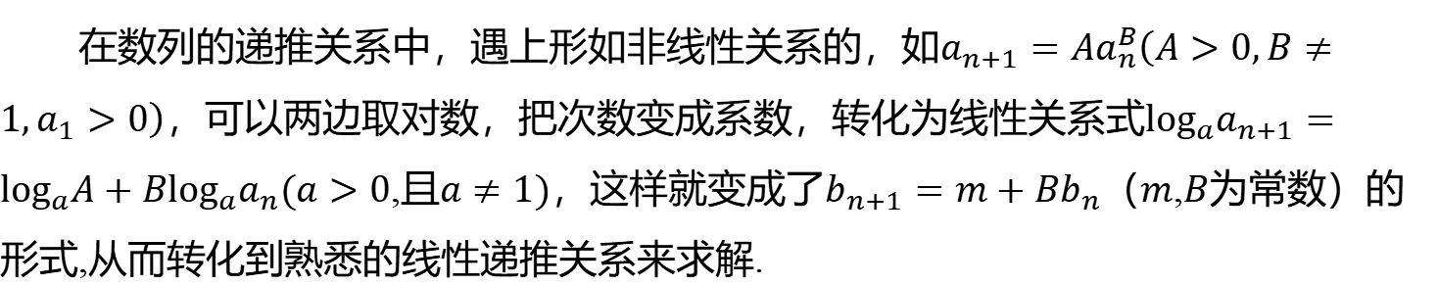
在数列的递推关系中，遇上形如非线性关系的，如$a_{n+1}=Aa_{n}^{B}\left(A>0,B≠1,a_{1}>0\right)$，可以两边取对数，把次数变成系数，转化为线性关系式$\log_{a}a_{n+1}=\log_{a}A+B\log_{a}a_{n}(a>0$,且$a≠1)$，这样就变成了$b_{n+1}=m+Bb_{n}$（$m$,$B$ 为常数）的形式,从而转化到熟悉的线性递推关系来求解.

Slide 18
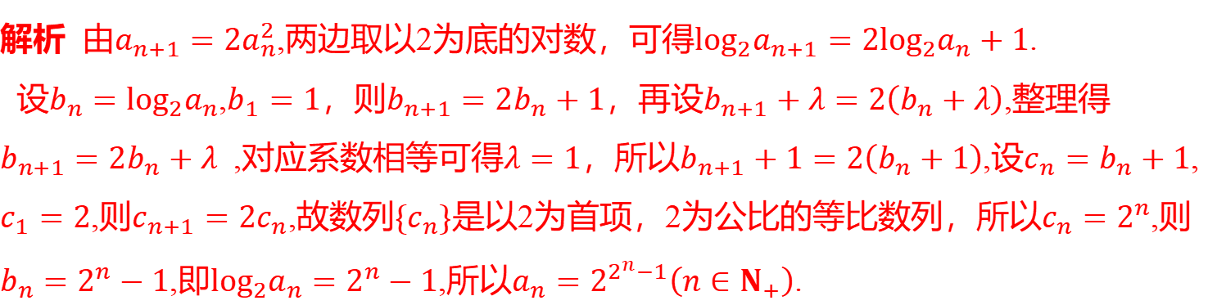
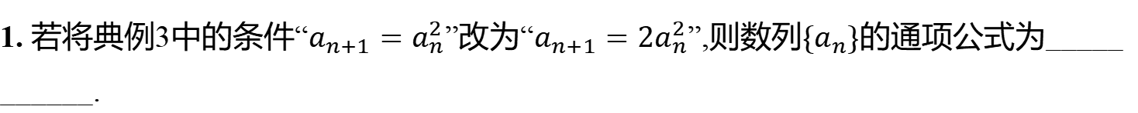
&5& 递推关系中增加二次项的系数
$a_{n}=2^{2^{n}−1}$
1. 若将典例3中的条件“$a_{n+1}=a_{n}^{2}$”改为“$a_{n+1}=2a_{n}^{2}$”,则数列$\{a_{n}\}$ 的通项公式为___________.
解析 由$a_{n+1}=2a_{n}^{2}$,两边取以2为底的对数，可得$\log_{2}a_{n+1}=2\log_{2}a_{n}+1$ .
设$b_{n}=\log_{2}a_{n}$,$b_{1}=1$，则$b_{n+1}=2b_{n}+1$，再设$b_{n+1}+λ=2\left(b_{n}+λ\right)$ ,整理得
$b_{n+1}=2b_{n}+λ$ ,对应系数相等可得$λ=1$，所以$b_{n+1}+1=2\left(b_{n}+1\right)$,设$c_{n}=b_{n}+1$ ,
$c_{1}=2$,则$c_{n+1}=2c_{n}$,故数列$\{c_{n}\}$是以2为首项，2为公比的等比数列，所以$c_{n}=2^{n}$ ,则
$b_{n}=2^{n}−1$,即$\log_{2}a_{n}=2^{n}−1$,所以$a_{n}=2^{2^{n}−1}\left(n∈N_{+}\right)$ .

Slide 19
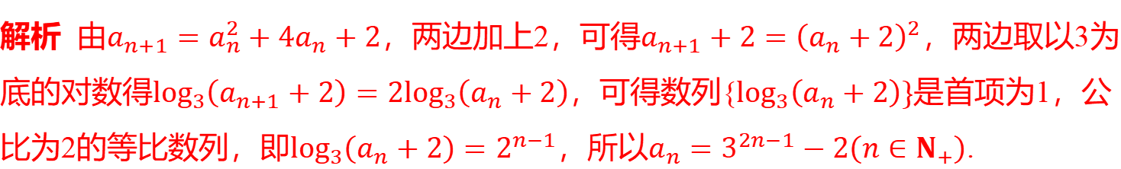

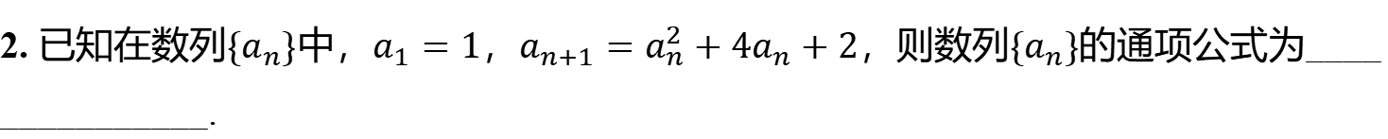
&6& 递推关系中增加一次项和常数项
2. 已知在数列$\{a_{n}\}$中，$a_{1}=1$，$a_{n+1}=a_{n}^{2}+4a_{n}+2$，则数列$\{a_{n}\}$ 的通项公式为_______________.
$a_{n}=3^{2n−1}−2$
解析 由$a_{n+1}=a_{n}^{2}+4a_{n}+2$，两边加上2，可得$a_{n+1}+2={\left(a_{n}+2\right)}^{2}$，两边取以3为底的对数得$\log_{3}\left(a_{n+1}+2\right)=2\log_{3}\left(a_{n}+2\right)$，可得数列{$\log_{3}\left(a_{n}+2\right)\}$是首项为1，公比为2的等比数列，即$\log_{3}\left(a_{n}+2\right)=2^{n−1}$，所以$a_{n}=3^{2n−1}−2\left(n∈N_{+}\right)$ .

Slide 20
*培优点四 特征根型

Slide 21
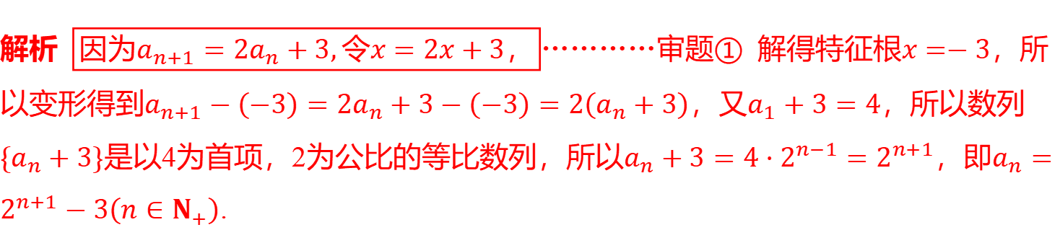
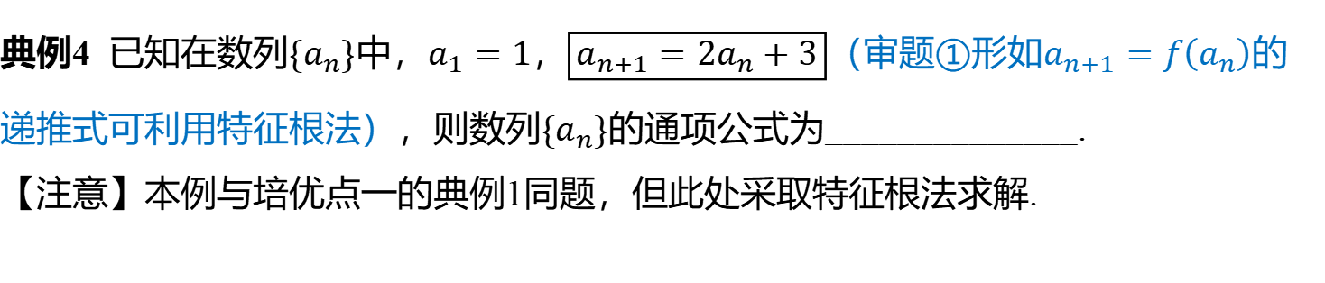
典例4 已知在数列$\{a_{n}\}$中，$a_{1}=1$，$\boxed{a_{n+1}=2a_{n}+3}$（审题①形如$a_{n+1}=f\left(a_{n}\right)$ 的
递推式可利用特征根法），则数列$\{a_{n}\}$ 的通项公式为______________.
【注意】本例与培优点一的典例1同题，但此处采取特征根法求解.
$a_{n}=2^{n+1}−3$
解题观摩
解析 $\boxed{\text{因为}a_{n+1}=2a_{n}+3,\text{令}x=2x+3\text{，}}$…………审题① 解得特征根$x=−3$，所以变形得到$a_{n+1}−\left(−3\right)=2a_{n}+3−\left(−3\right)=2\left(a_{n}+3\right)$，又$a_{1}+3=4$，所以数列$\{a_{n}+3\}$是以4为首项，2为公比的等比数列，所以$a_{n}+3=4⋅2^{n−1}=2^{n+1}$，即$a_{n}=2^{n+1}−3\left(n∈N_{+}\right)$ .

Slide 22
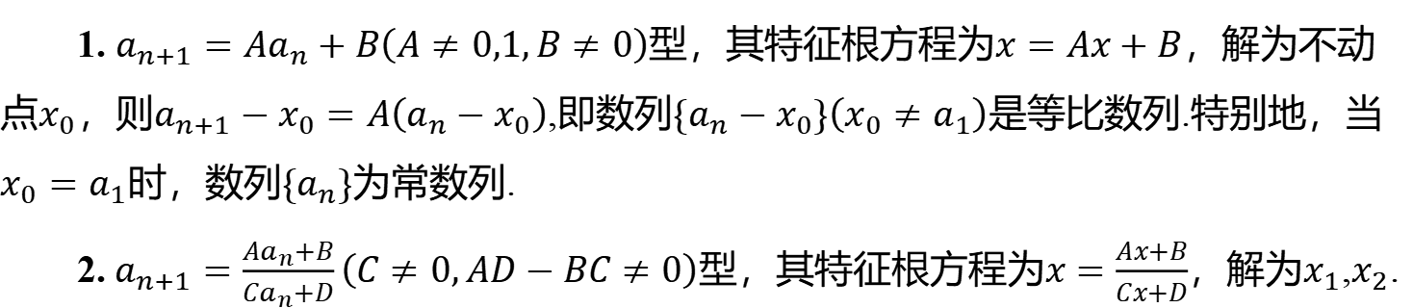
1. $a_{n+1}=Aa_{n}+B\left(A≠0,1,B≠0\right)$型，其特征根方程为$x=Ax+B$，解为不动点$x_{0}$，则$a_{n+1}−x_{0}=A\left(a_{n}−x_{0}\right)$,即数列$\{a_{n}−x_{0}\}\left(x_{0}≠a_{1}\right)$是等比数列.特别地，当$x_{0}=a_{1}$时，数列$\{a_{n}\}$ 为常数列.
2.${ a}_{n+1}=\frac{Aa_{n}+B}{Ca_{n}+D}\left(C≠0,AD−BC≠0\right)$型，其特征根方程为$x=\frac{Ax+B}{Cx+D}$，解为$x_{1}$,$x_{2}$ .

Slide 23
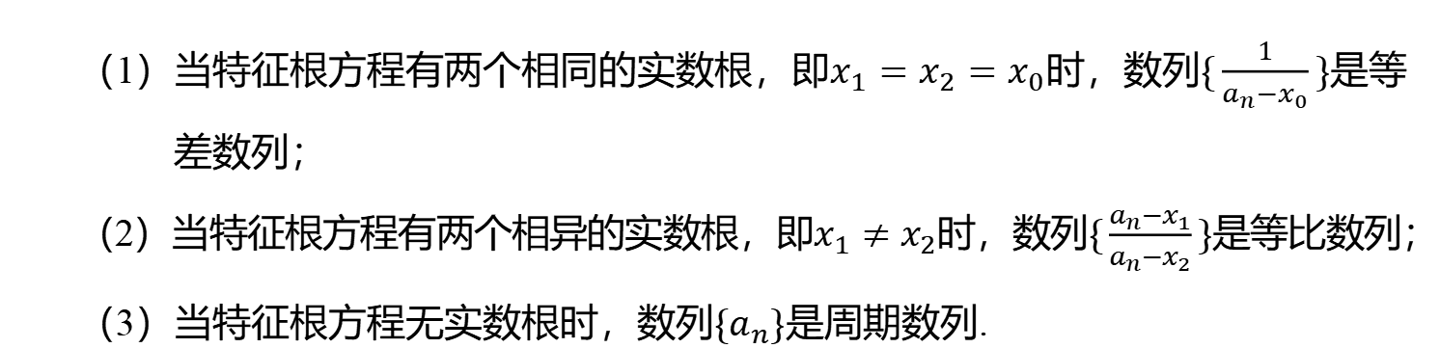
（1）当特征根方程有两个相同的实数根，即$x_{1}=x_{2}=x_{0}$时，数列$\{\frac{1}{a_{n}−x_{0}}\}$ 是等
差数列；
（2）当特征根方程有两个相异的实数根，即$x_{1}≠x_{2}$时，数列$\{\frac{a_{n}−x_{1}}{a_{n}−x_{2}}\}$ 是等比数列；
（3）当特征根方程无实数根时，数列$\{a_{n}\}$ 是周期数列.

Slide 24
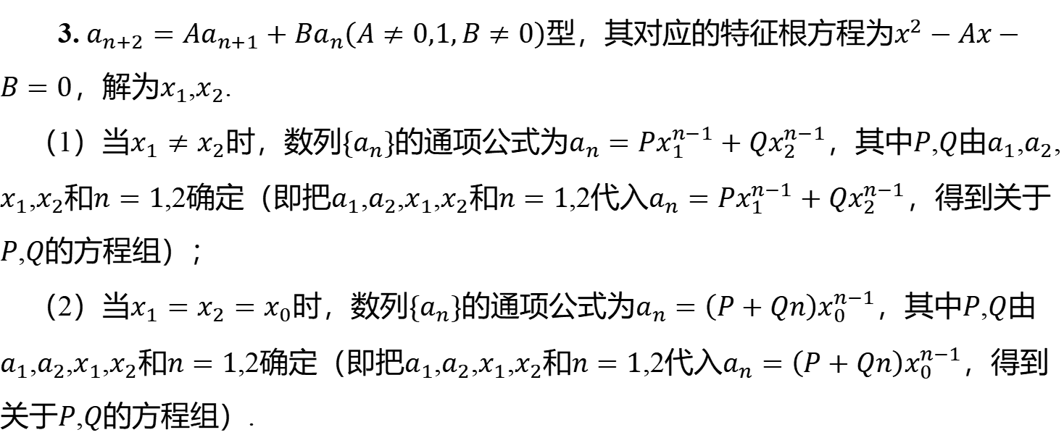
3.${ a}_{n+2}=Aa_{n+1}+Ba_{n}\left(A≠0,1,B≠0\right)$型，其对应的特征根方程为$x^{2}−Ax−B=0$，解为$x_{1}$,$x_{2}$ .
（1）当$x_{1}≠x_{2}$时，数列$\{a_{n}\}$的通项公式为$a_{n}=Px_{1}^{n−1}+Qx_{2}^{n−1}$，其中$P$,$Q$由$a_{1}$,$a_{2}$,$x_{1}$,$x_{2}$和$n=1$,2确定（即把$a_{1}$,$a_{2}$,$x_{1}$,$x_{2}$和$n=1$,2代入$a_{n}=Px_{1}^{n−1}+Qx_{2}^{n−1}$，得到关于$P$,$Q$ 的方程组）；
（2）当$x_{1}=x_{2}=x_{0}$时，数列$\{a_{n}\}$的通项公式为$a_{n}=\left(P+Qn\right)x_{0}^{n−1}$，其中$P$,$Q$由$a_{1}$,$a_{2}$,$x_{1}$,$x_{2}$和$n=1$,2确定（即把$a_{1}$,$a_{2}$,$x_{1}$,$x_{2}$和$n=1$,2代入$a_{n}=\left(P+Qn\right)x_{0}^{n−1}$，得到关于$P$,$Q$ 的方程组）.

Slide 25
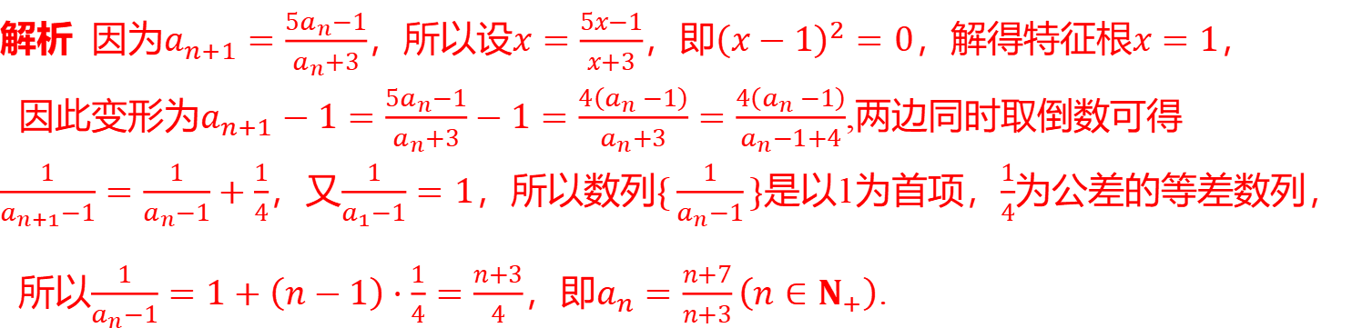

&7& $a_{n+1}=\frac{Aa_{n}+B}{Ca_{n}+D}$ 型，1个特征根
1. 设数列$\{a_{n}\}$满足$a_{1}=2$，$a_{n+1}=\frac{5a_{n}−1}{a_{n}+3}$，则数列$\{a_{n}\}$ 的通项公式为_________.
$a_{n}=\frac{n+7}{n+3}$
解析 因为$a_{n+1}=\frac{5a_{n}−1}{a_{n}+3}$，所以设$x=\frac{5x−1}{x+3}$，即${\left(x−1\right)}^{2}=0$，解得特征根$x=1$ ，
因此变形为$a_{n+1}−1=\frac{5a_{n}−1}{a_{n}+3}−1=\frac{4\left(a_{n}−1\right)}{a_{n}+3}=\frac{4\left(a_{n}−1\right)}{a_{n}−1+4}$ ,两边同时取倒数可得
$\frac{1}{a_{n+1}−1}=\frac{1}{a_{n}−1}+\frac{1}{4}$，又$\frac{1}{a_{1}−1}=1$，所以数列$\{\frac{1}{a_{n}−1}\}$是以1为首项，$\frac{1}{4}$ 为公差的等差数列，
所以$\frac{1}{a_{n}−1}=1+\left(n−1\right)⋅\frac{1}{4}=\frac{n+3}{4}$，即$a_{n}=\frac{n+7}{n+3}\left(n∈N_{+}\right)$ .

Slide 26

&8& $a_{n+1}=\frac{Aa_{n}+B}{Ca_{n}+D}$ 型，2个特征根
2. 设数列$\{a_{n}\}$满足$a_{1}=3$，$a_{n+1}=\frac{4a_{n}−2}{a_{n}+1}$，则数列$\{a_{n}\}$ 的通项公式为_____________.
$a_{n}=\frac{8⋅3^{n}−3⋅2^{n}}{4⋅3^{n}−3⋅2^{n}}$

Slide 27
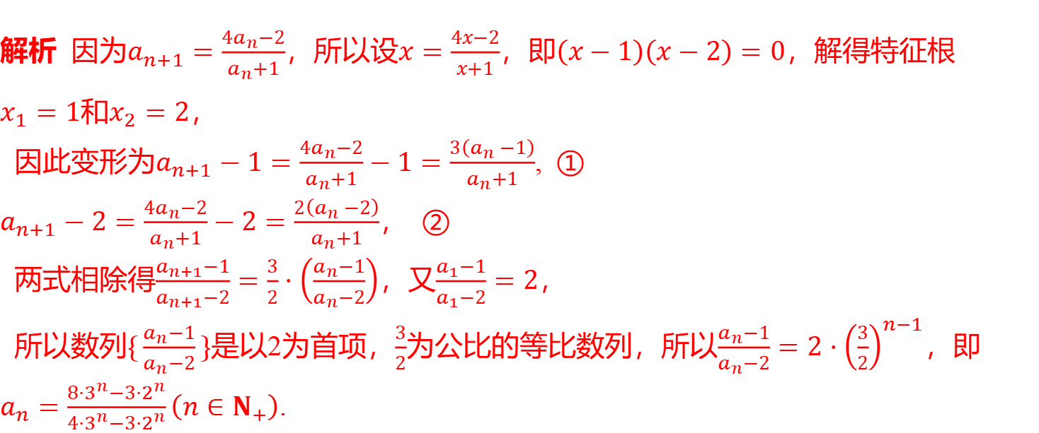
解析 因为$a_{n+1}=\frac{4a_{n}−2}{a_{n}+1}$，所以设$x=\frac{4x−2}{x+1}$，即$\left(x−1\right)\left(x−2\right)=0$ ，解得特征根
$x_{1}=1$和$x_{2}=2$ ，
因此变形为$a_{n+1}−1=\frac{4a_{n}−2}{a_{n}+1}−1=\frac{3\left(a_{n}−1\right)}{a_{n}+1}$ , ①
$a_{n+1}−2=\frac{4a_{n}−2}{a_{n}+1}−2=\frac{2\left(a_{n}−2\right)}{a_{n}+1}$ ， ②
两式相除得$\frac{a_{n+1}−1}{a_{n+1}−2}=\frac{3}{2}⋅\left(\frac{a_{n}−1}{a_{n}−2}\right)$，又$\frac{a_{1}−1}{a_{1}−2}=2$ ，
所以数列$\{\frac{a_{n}−1}{a_{n}−2}\}$是以2为首项，$\frac{3}{2}$为公比的等比数列，所以$\frac{a_{n}−1}{a_{n}−2}=2⋅{\left(\frac{3}{2}\right)}^{n−1}$ ，即
$a_{n}=\frac{8⋅3^{n}−3⋅2^{n}}{4⋅3^{n}−3⋅2^{n}}\left(n∈N_{+}\right)$ .

Slide 28
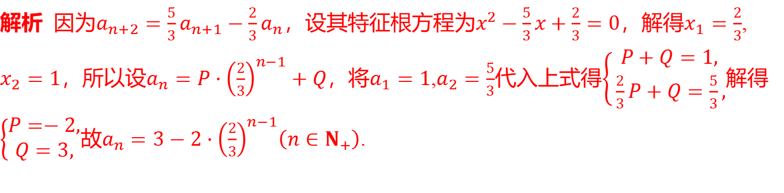
&9& $a_{n+2}=Aa_{n+1}+Ba_{n}$ 型
3. 设数列$\{a_{n}\}$满足$a_{1}=1$,$a_{2}=\frac{5}{3}$,$a_{n+2}=\frac{5}{3}a_{n+1}−\frac{2}{3}a_{n}$，求数列$\{a_{n}\}$ 的通项公式.
解析 因为$a_{n+2}=\frac{5}{3}a_{n+1}−\frac{2}{3}a_{n}$，设其特征根方程为$x^{2}−\frac{5}{3}x+\frac{2}{3}=0$，解得$x_{1}=\frac{2}{3}$,$x_{2}=1$，所以设$a_{n}=P⋅{\left(\frac{2}{3}\right)}^{n−1}+Q$，将$a_{1}=1$,$a_{2}=\frac{5}{3}$代入上式得$\left\{\begin{aligned}&P+Q=1, \\ &\frac{2}{3}P+Q=\frac{5}{3},\end{aligned}\right.$解得$\left\{\begin{aligned}&P=−2, \\ &Q=3,\end{aligned}\right.$故$a_{n}=3−2⋅{\left(\frac{2}{3}\right)}^{n−1}\left(n∈N_{+}\right)$ .

